Slide 1
Báo cáo Kỹ thuật điều khiển nâng cao
Triển khai giải thuật MPC với robot hai bánh vi sai trong bài toán bám quỹ đạo và tránh vật cản
Thực hiện: Cao Huy Nhật
Notes:
Em xin chào thầy cô và các bạn có mặt trong hội đồng ngày hôm nay.
Em xin tự giới thiệu em là … hôm nay em xin trình bày khóa luận của mình với để tài ….. Dưới sự hướng dẫn của tiến sĩ PDH.
Sau đây em xin đi phần trình bày của mình 4 nội dung chính

Slide 2
Nội dung
Giới thiệu
Giải thuật MPC
Ứng dụng MPC trong bài toán bám quỹ đạo
Thực nghiệm MPC trên mô hình Turtlebot 3
Kết luận

Slide 3
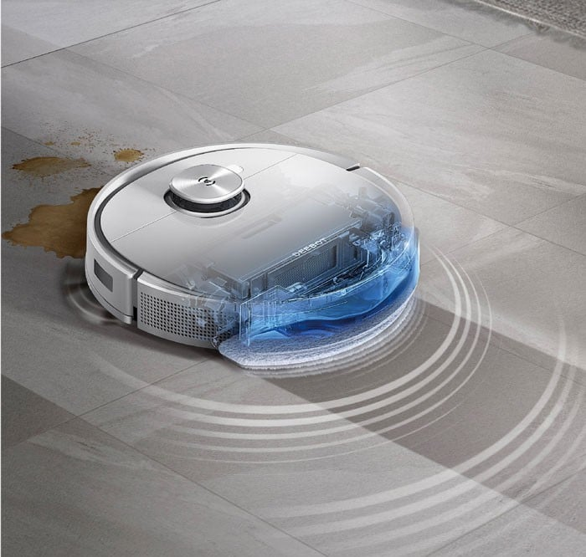
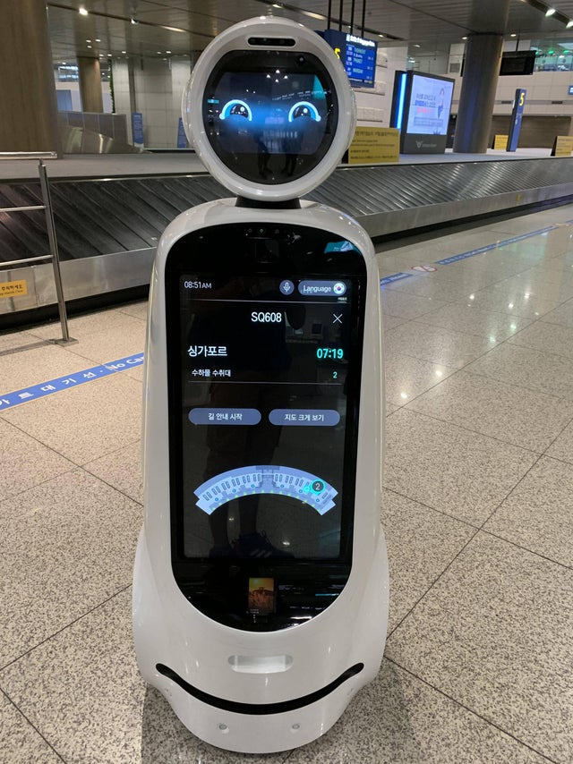
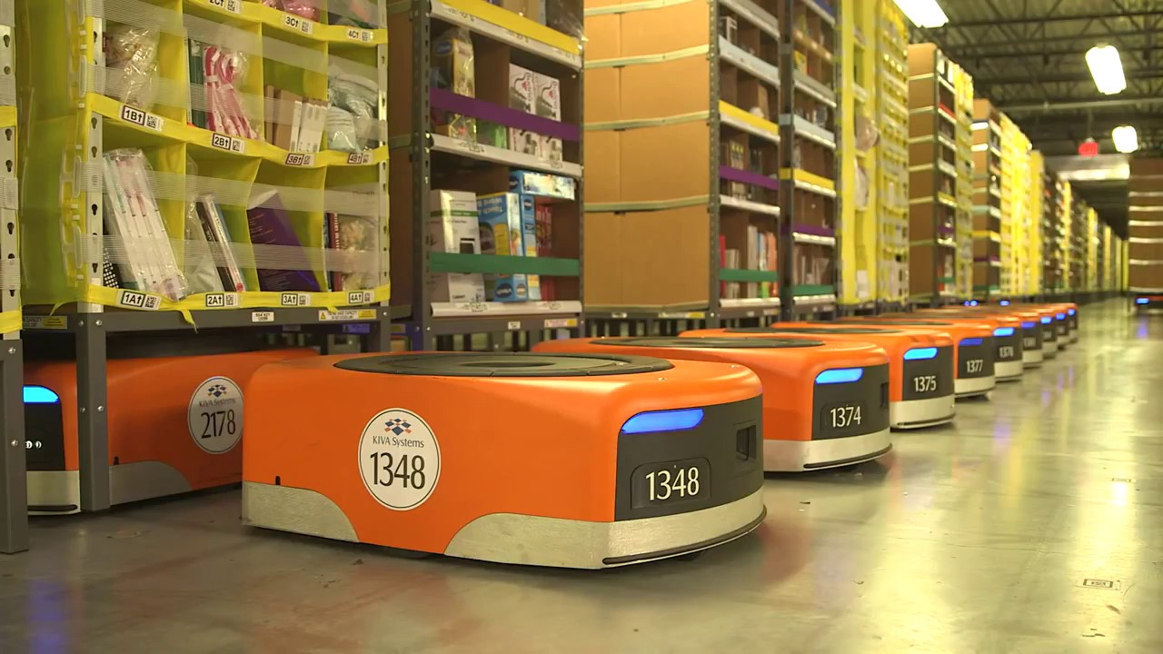
Giới thiệu
Ứng dụng của các hệ thống robot trong nhà
Robot hút bụi
Robot phục vụ
Robot trong kho hàng

Slide 4
Giới thiệu
Các vấn đề cần giải quyết:
Xây dựng bản đồ
Định vị vị trí
Thực hiện lập kế hoạch đường đi
Di chuyển và tránh vật cản

Slide 5
Giới thiệu
Xây dựng bản đồ và định vị vị trí
SLAM – Simultaneous Localization and Mapping: Là một giải thuật đồng thời xử lý việc xây dựng bản đồ môi trường xung quoanh và định vị vị trí của robot
Các giải thuật xây dựng bản đồ:
Cartographer
Gmapping
ORB-SLAM
Hector SLAM
Định vị vị trí:
Adaptive Monte Carlo localization
Bag of visual words

Slide 6
Giới thiệu
Lập kế hoạch đường đi, di chuyển và tránh vật cản
Bao gồm 2 bước để thực hiện di chuyển trong map đã được xây dựng
Lập kế hoạch đường đi tối ưu: A*, RRT, D*…
Tối ưu bám quỹ đạo chuyển động: DWA, PID, MPC…
PID đơn thuần bám quỹ đạo
DWA thực hiện bám quỹ đạo và tránh vật cản tuy nhiên việc tránh vật cản động vô cùng hạn chế
=> Xây dựng giải thuật MPC cho việc thực hiện bám quỹ đạo và tối ưu tránh vật cản động

Slide 7
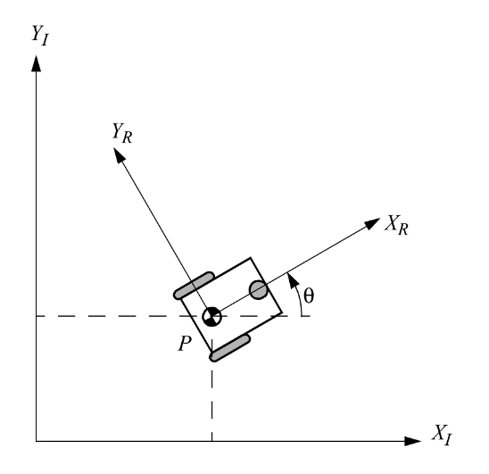



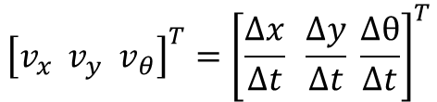
Ứng dụng MPC trong bài toán bám quỹ đạo
Mô hình động học
Vận tốc:
Phương trình chuyển động:
Tốc độ bánh trái và bánh phải
$${\left[v_{x}{ v}_{y}{ v}_{θ}\right]}^{T}={\left[\frac{Δx}{Δt} \frac{Δy}{Δt} \frac{Δθ}{Δt}\right]}^{T}$$
$$\left[\begin{aligned}x′ \\ y′ \\ θ′\end{aligned}\right]= \left[\begin{aligned}x+V\cos{(θ)} \\ y+Vsin(θ) \\ ω\end{aligned}\right]$$
$ω_{R}= \left|\vec{V}\right|+ ζ\frac{θ_{t+1}−θ_{t}}{Δt}$
$$ω_{L}= \left|\vec{V}\right|− ζ\frac{θ_{t+1}−θ_{t}}{Δt}$$

Slide 8
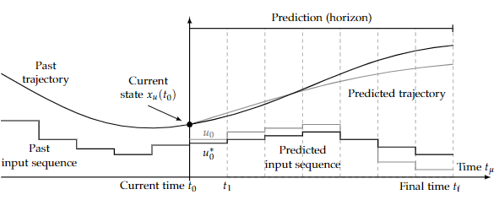

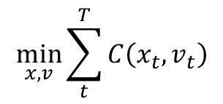
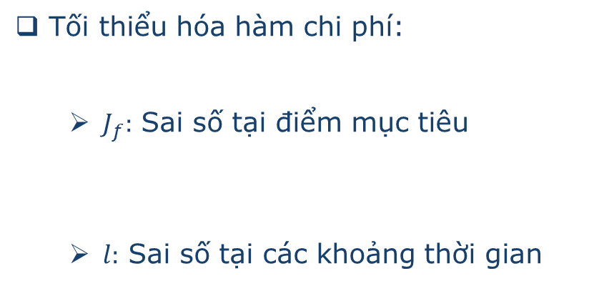
Ứng dụng MPC trong bài toán bám quỹ đạo
Bộ điều khiển MPC
Tối thiểu hóa hàm chi phí:
$J_{f}:$ Sai số tại điểm mục tiêu
$l:$ Sai số tại các khoảng thời gian
$$\min_{x,v}{\sum_{t}^{T}{C\left(x_{t},v_{t}\right)}}$$
$$\dot{x}\left(t\right)=f\left(x\left(t\right),u\left(t\right)\right)$$

Slide 9
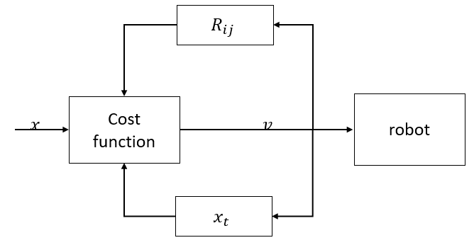
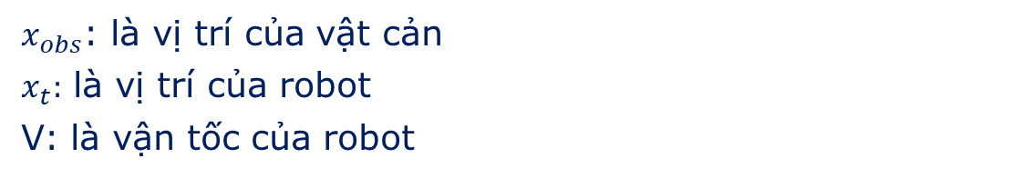

Ứng dụng MPC trong bài toán bám quỹ đạo
Hệ thống điều khiển sử dụng MPC
$$x_{obs}$$
$x_{obs}$: là vị trí của vật cản
$x_{t}:$ là vị trí của robot
V: là vận tốc của robot

Slide 10
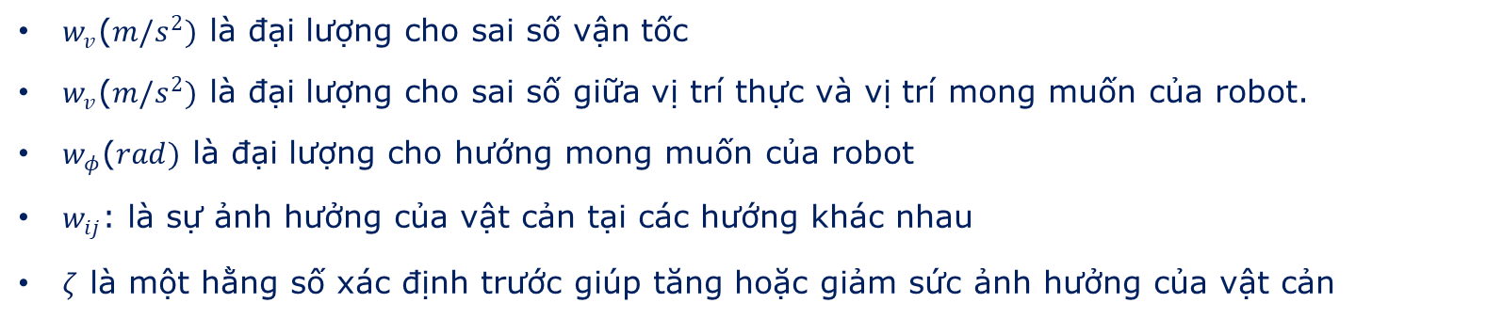
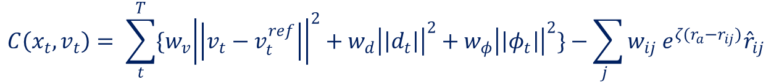
Ứng dụng MPC trong bài toán bám quỹ đạo
Hệ thống điều khiển sử dụng MPC
Hàm chi phí cost function
$$C\left(x_{t},v_{t}\right)= \sum_{t}^{T}{{\{w}_{v}{\left|\left|v_{t}−v_{t}^{ref}\right|\right|}^{2}+w_{d}{\left|\left|d_{t}\right|\right|}^{2}+w_{φ}{\left|\left|φ_{t}\right|\right|}^{2}\}−\sum_{j }{w_{ij} e^{ζ(r_{a}−r_{ij})}{\hat{r}}_{ij}}}$$
$w_{v}$($m/s^{2})$ là đại lượng cho sai số vận tốc
$w_{v}$($m/s^{2})$ là đại lượng cho sai số giữa vị trí thực và vị trí mong muốn của robot.
$w_{φ}$($rad)$ là đại lượng cho hướng mong muốn của robot
$w_{ij}$: là sự ảnh hưởng của vật cản tại các hướng khác nhau
$ζ$ là một hằng số xác định trước giúp tăng hoặc giảm sức ảnh hưởng của vật cản

Slide 11
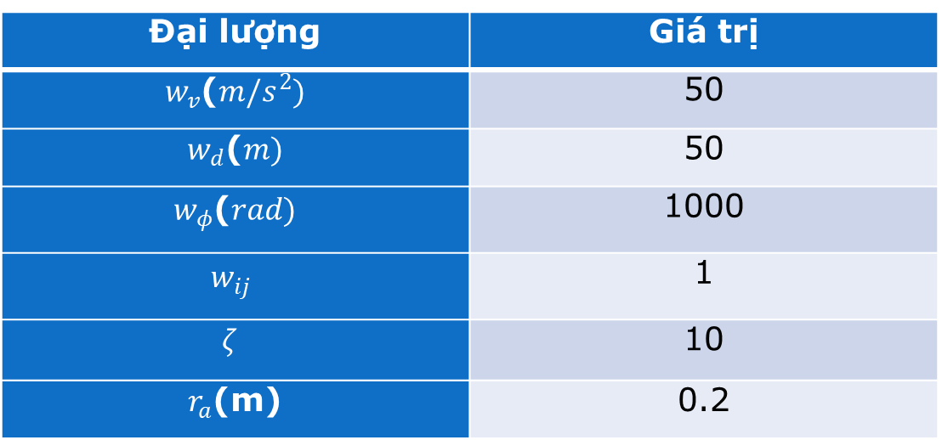
Kết quả
Đại lượng | Giá trị
$w_{v}$($m/s^{2})$ | 50
$w_{d}$($m)$ | 50
$w_{φ}$($rad)$ | 1000
$$w_{ij}$$ | 1
$$ζ$$ | 10
$r_{a}$(m) | 0.2

Slide 12
Kết luận
Ưu điểm:
Nghiên cứu thử nghiệm bô điều khiển MPC cho bài toán bám quỹ đạo và tránh vật cản cho robot trong bài toán dẫn đường trên mô hình robot turtlebot 3.
Hệ thống thực hiện hoàn thành yêu cầu của bài toàn với việc bám quỹ đạo di chuyển đến đích cũng như tránh vật cản tĩnh và vật cản động trong môi trường.
Nhược điểm:
Tuy nhiên đáp ứng của hệ thống vẫn chưa thực sự cao về mặt thời gian tính toán do độ phức tạp của thuật toán đặc biệt là trong các môi trường có độ phức tạp cao như vật cản động.
Hướng nghiên cứu trong tương lai:
Tiến hành tối ưu thuật toán, ứng dụng các kỹ thuật tối ưu nhằm điều chỉnh các tham số trong quá trình di chuyển cũng như giảm thời gian đáp ứng của hệ thống.

Slide 13
Xin Chân thành cảm ơn
Notes:
Em xin cảm ơn các thầy cô và bạn đã lắng nghe phần thuyết trình của em. Mong các thầy đưa ra những góp ý cùng các câu hỏi để khóa luận của em có được những kết quả tốt hơn.

